Slide 1

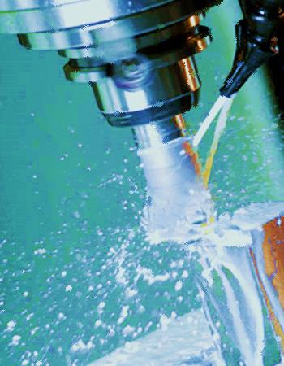
Usinagem
Aula 1
Curso técnico em Mecânica - Usinagem
Introdução aos Processos
de Usinagem
Prof. Me. Eng. Gianpaulo Medeiros

Slide 2
Usinagem
Introdução
Princípio
A remoção de material ocorre através da interferência entre ferramenta e peça, sendo a ferramenta constituída de um material de dureza e resistência muito superior a do material da peça [1].
Curso técnico em Mecânica - Usinagem

Slide 3
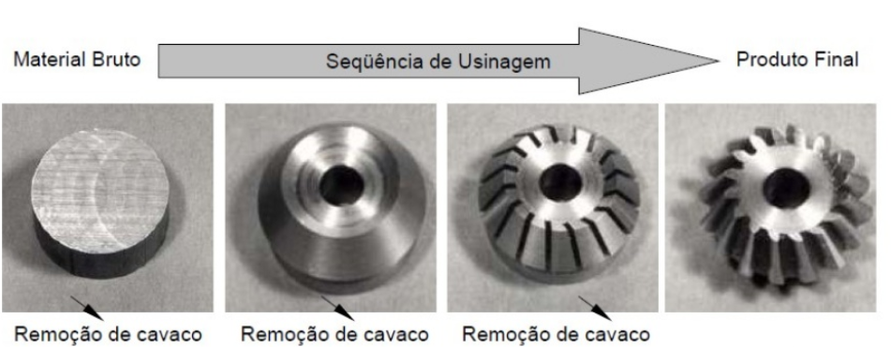
Usinagem
Usinagem
Operação que confere à peça: forma, dimensões ou acabamento superficial, ou ainda uma combinação destes, através da remoção de material sob a forma de cavaco[1].
Curso técnico em Mecânica - Usinagem
[1]

Slide 4
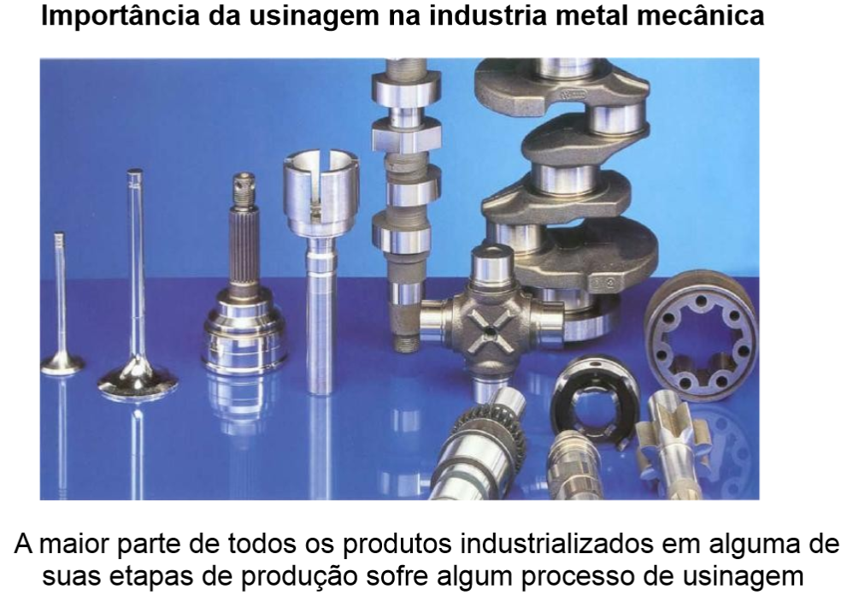
Usinagem
Curso técnico em Mecânica - Usinagem
[1]

Slide 5
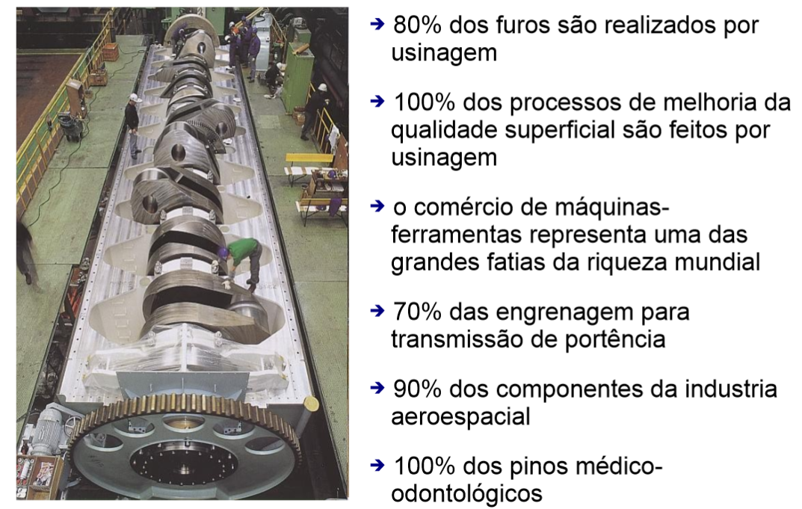
Usinagem
Curso técnico em Mecânica - Usinagem
´
[1]

Slide 6

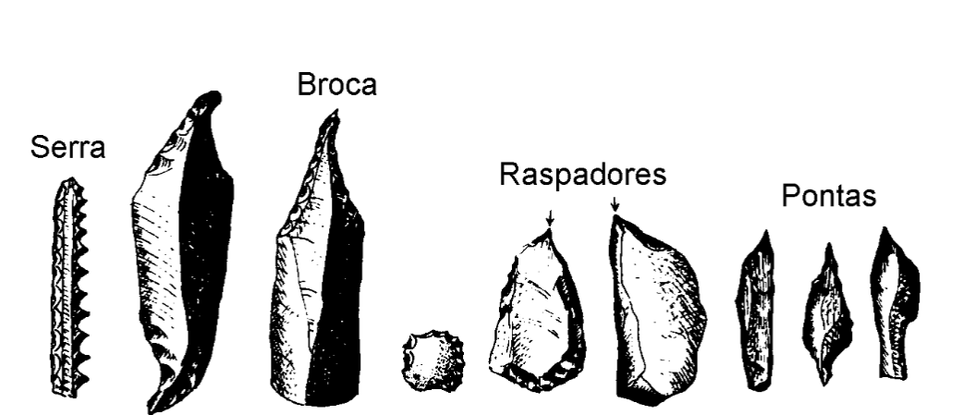
Usinagem
Pedra Lascada -
2 milhões a.C até 10.000 a.C
Esse período da Pré-História se caracteriza pela fabricação de ferramentas, como machados, lanças, cajados, facas e outros objetos de pedra, como ossos e madeira [2].
Curso técnico em Mecânica - Usinagem
[1,2]

Slide 7
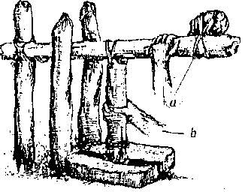
Usinagem
Pedra Lascada -
2 milhões a.C até 10.000 a.C
Curso técnico em Mecânica - Usinagem
[1,2]

Slide 8
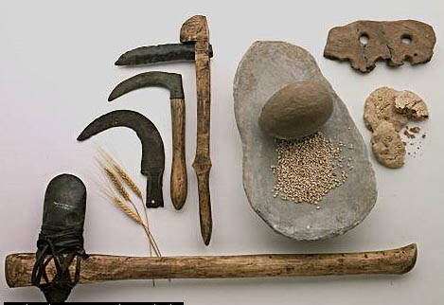

Usinagem
Idade dos metais
Curso técnico em Mecânica - Usinagem
´
[3]

Slide 9
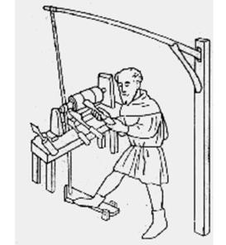
Usinagem
Torno de vara
foram muito utilizados durante a idade média e continuaram a ser utilizados até o século 19 por alguns artesões.
Curso técnico em Mecânica - Usinagem
Conceito de máquina operatriz

Slide 10
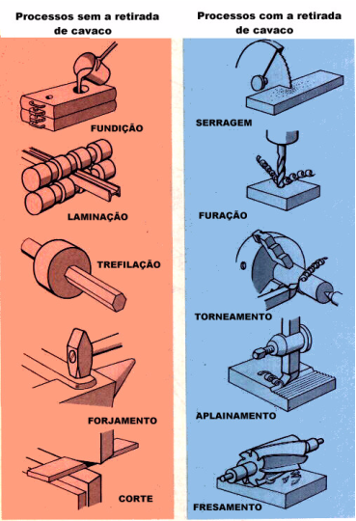
Usinagem
A USINAGEM NO CONTEXTO DOS PROCESSOS DE FABRICAÇÃO
Curso técnico em Mecânica - Usinagem

Slide 11
Usinagem
Vídeos
Curso técnico em Mecânica - Usinagem

Slide 12
Usinagem
Com tantas máquinas e processos de fabricação disponíveis como fazer a seleção dos processos corretamente?
SELEÇÃO DOS PROCESSOS
Exemplo:
Para produzir um Clipe. Primeiro ele deve ser projetado para atender
ao seu requisito funcional: manter junto várias folhas de papel.
Curso técnico em Mecânica - Usinagem

Slide 13
Usinagem
SELEÇÃO DOS PROCESSOS
Na seleção dos processos os seguintes itens devem ser
considerados:
• Tipo de material e suas propriedades;
• Propriedades finais desejadas;
• Tamanho, forma e complexidade do componente;
• Tolerância e acabamento superficial exigidos;
• Processo subseqüente envolvido;
Curso técnico em Mecânica - Usinagem

Slide 14
Usinagem
SELEÇÃO DOS PROCESSOS
Na seleção dos processos os seguintes itens devem ser
considerados:
Projeto e custos de ferramental; efeito do material na vida da
ferramenta ou matriz;
• Disponibilidade do equipamento e experiência operacionais;
• Lead time necessário para iniciar a produção;
• Número de partes requeridas e taxa de produção desejada;
• Custo total do processamento.
Curso técnico em Mecânica - Usinagem

Slide 15
Usinagem
Lista de exercícios 1
Curso técnico em Mecânica - Usinagem

